Slide 1
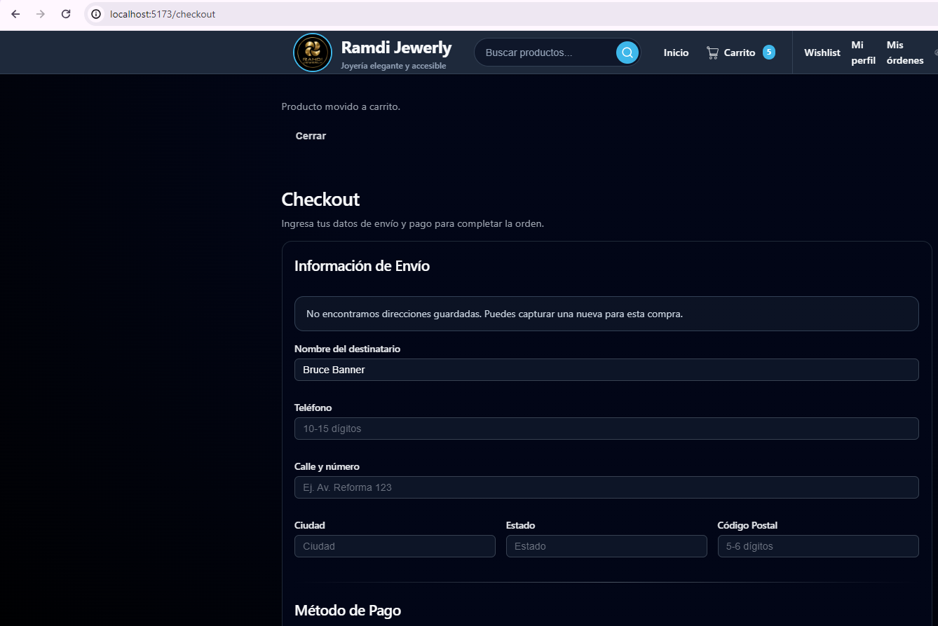
Requerimiento #9
*Solicitudes:
En esta pantalla cuando no tenemos ninguna dirección registrada, nos pide ingresar nuestros datos, sin embargo, no se muestra un botón para “Guardar” ni para “Cancelar” – en el caso de que el usuario se arrepienta de registrar la información de envió.
*la Solicitud: dejar un botón de Guardado y otro Cancelar, el registro de la “información de envio”

Slide 2
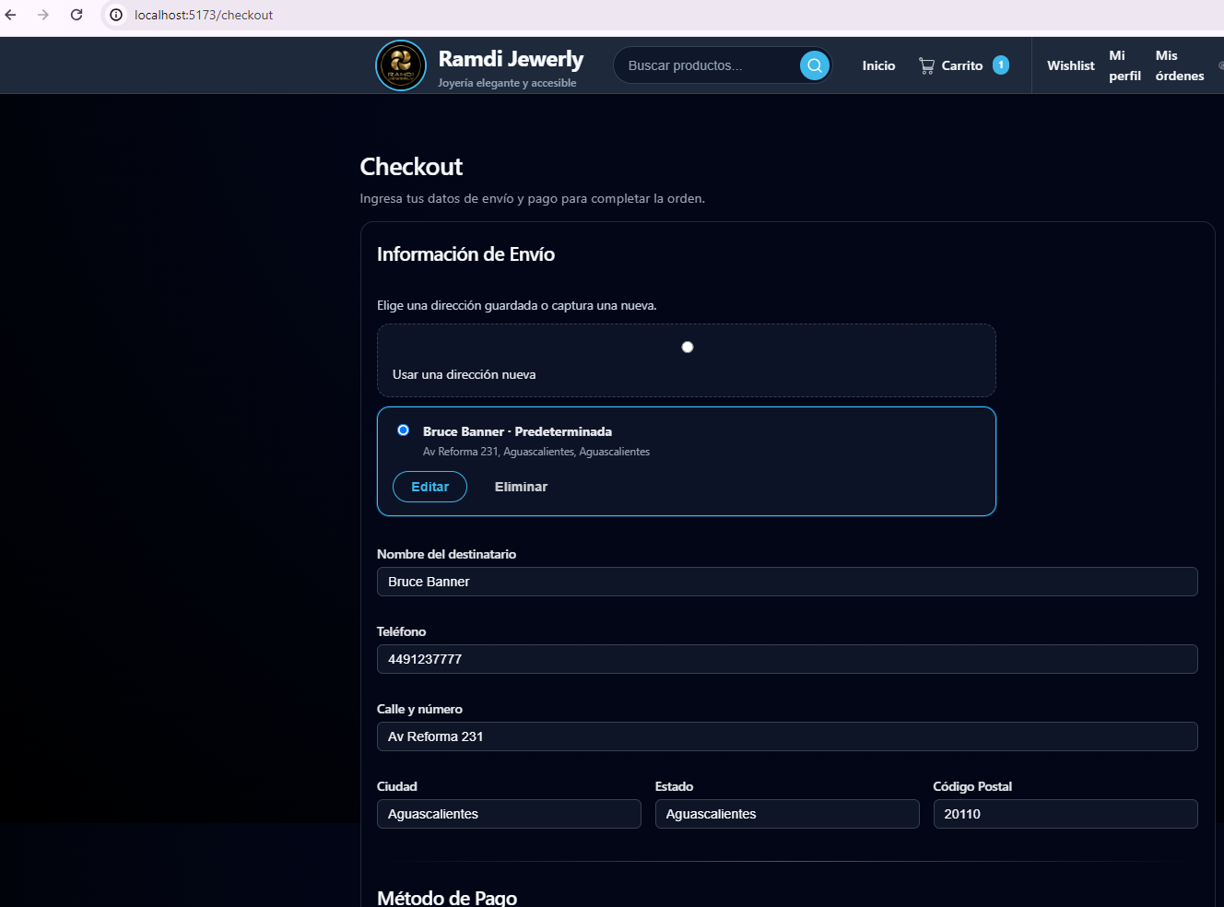
Requerimiento #10
*Solicitudes:
eliminar la distancia de lo que indica el recuadro rojo, es decir, cortar esa distancia,
Fíjate que ya se observan los botones de “Guardar” y “Cancelar” en otra ventana, pero no en este *hay que ponerlos por favor

